Slide 1



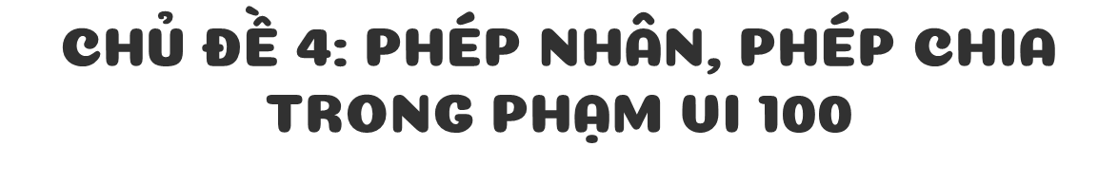
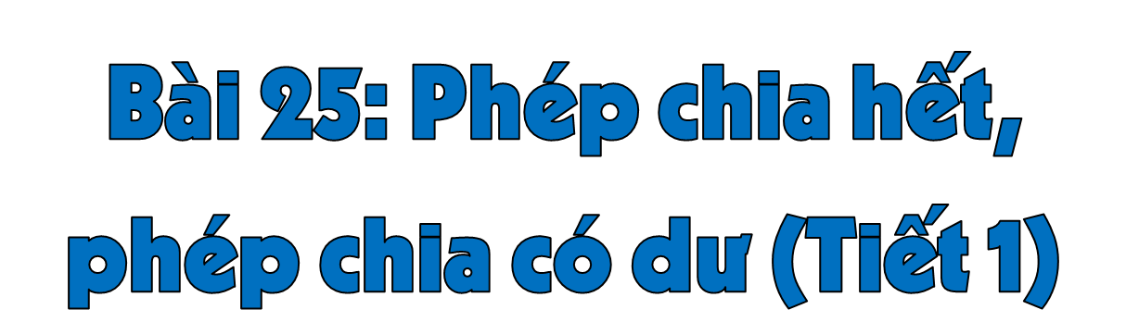

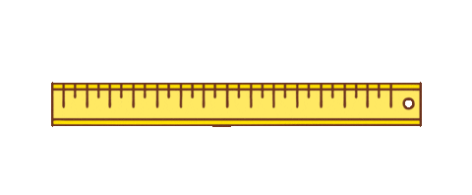
Thứ Năm ngày 10 tháng 11 năm 2022
Giáo viên: Bùi Phương Thảo

Slide 2


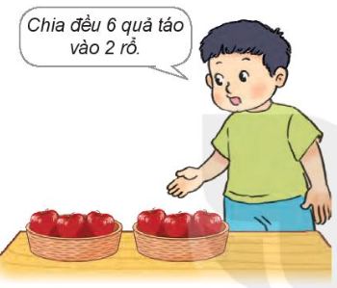
a)
6
2
6 chia 2 được 3, viết 3
6
3
3 nhân 2 bằng 6, 6 trừ 6 bằng 0.
0
Ta nói: 6 : 2 là phép chia hết
Ta viết: 6 : 2 = 3
Đọc là: Sáu chia hai bằng 3
Notes:
Thiết kế: Hương Thảo – tranthao121004@gmail.com

Slide 3
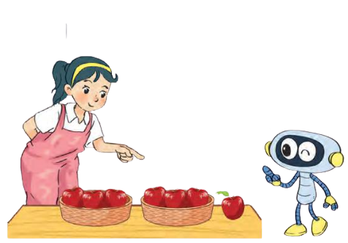
7
2
7 chia 2 được 3, viết 3
b)
6
3
3 nhân 2 bằng 6, 7 trừ 6 bằng 1.
Chia 7 quả táo vào 2 rổ, mỗi rổ 3 quả
1
Ta nói: 7 : 2 là phép chia có dư, 3 là thương và 1 là số dư.
Dư ra 1 quả
Ta viết: 7 : 2 = 3 (dư 1)
Đọc là: Bảy chia hai bằng 3, dư một
Chú ý: Số dư bé hơn số chia

Slide 4
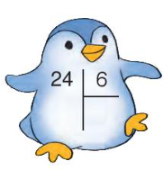
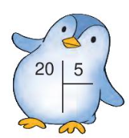
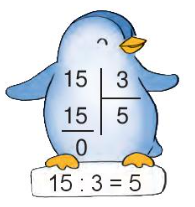
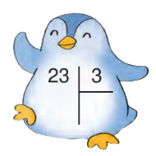
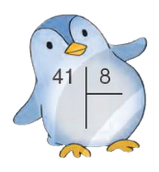
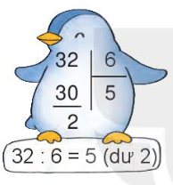
1
Tính

Slide 5








Bắt đầu

Slide 6


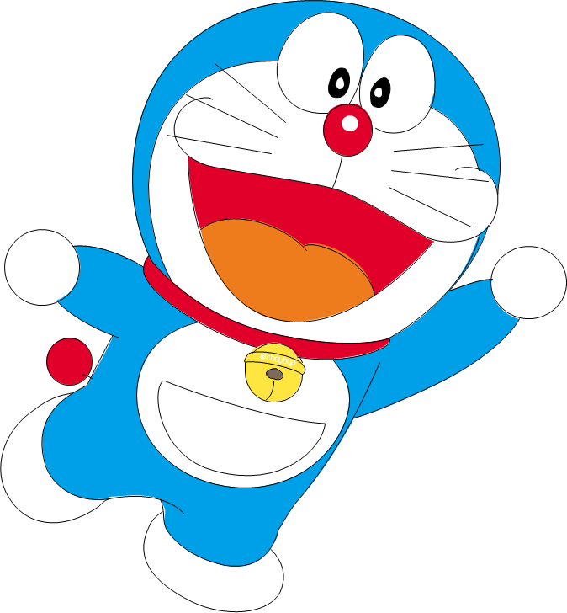
Trò chơi gồm 4 câu hỏi trắc nghiệm
Ở mỗi câu hỏi, các em sẽ có thời gian 10 giây để đưa ra đáp án Đúng hoặc Sai.
Đúng
Sai
Cam

Slide 7


24 6
24
4
0
4
3

Slide 8
20 5
20
4
0
4 dư 1
4

Slide 9
41 8
40
5
1
5 dư 1
5

Slide 10
23 3
21
7
2
7 dư 1
7 dư 2

Slide 11
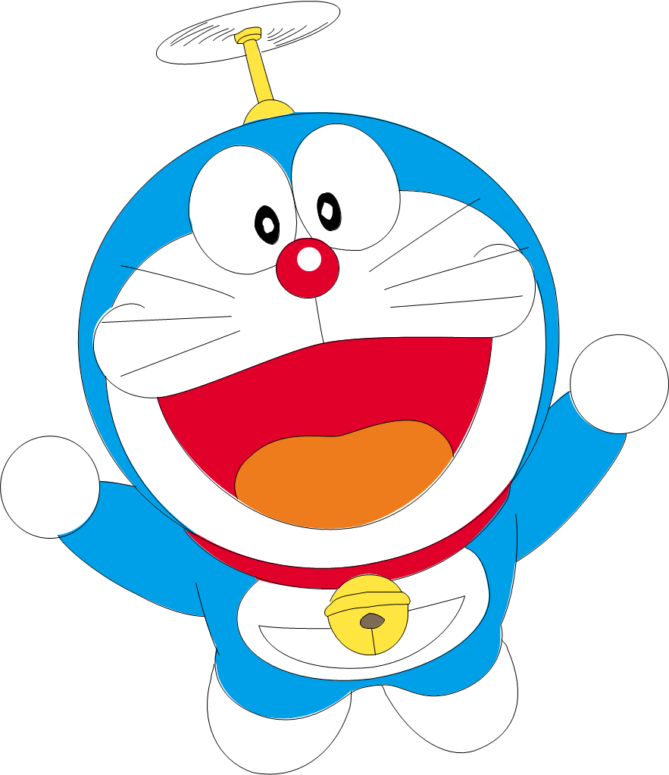

Cảm ơn các bạn
đã chọn vòng cổ
cho tớ!

Slide 12
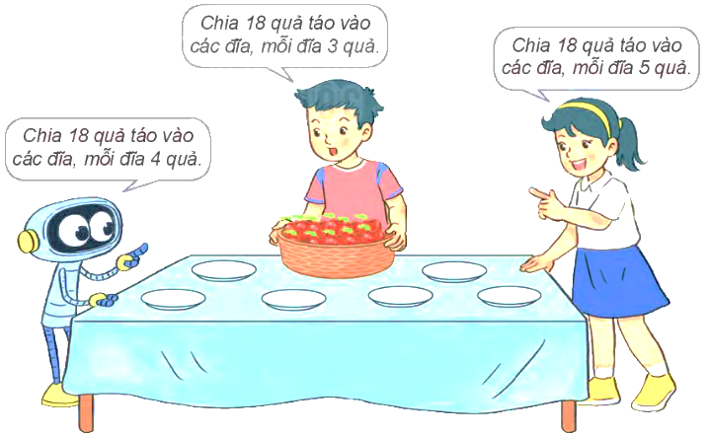

2
Tính
THẢO LUẬN
NHÓM ĐÔI
Cách chia táo của bạn nào cho ta phép chia hết? Cách chia táo của bạn nào cho ta phép chia có dư?

Slide 13

18
4
Cách chia của Rô bốt
Vậy cách chia táo của bạn Rô – bốt và bạn nữ có dư, phép chia của bạn nam cho ta phép chia hết.
16
4
2
18
3
Cách chia của bạn nam
18
6
0
18
5
Cách chia của bạn nữ
15
3
3

Slide 14



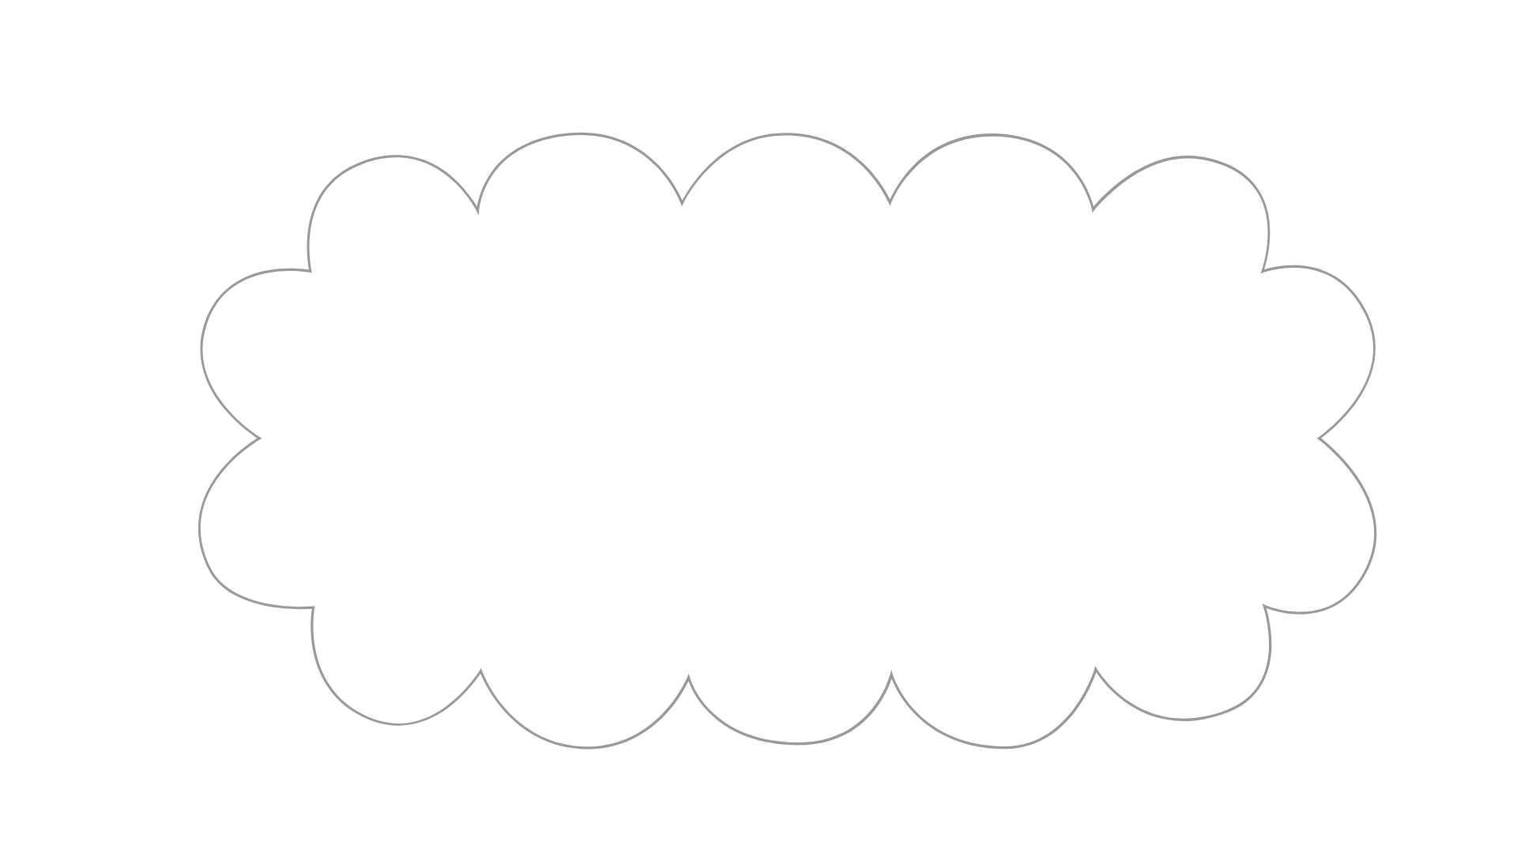

Notes:
Thiết kế: Hương Thảo – Zalo 0972115126

Slide 15

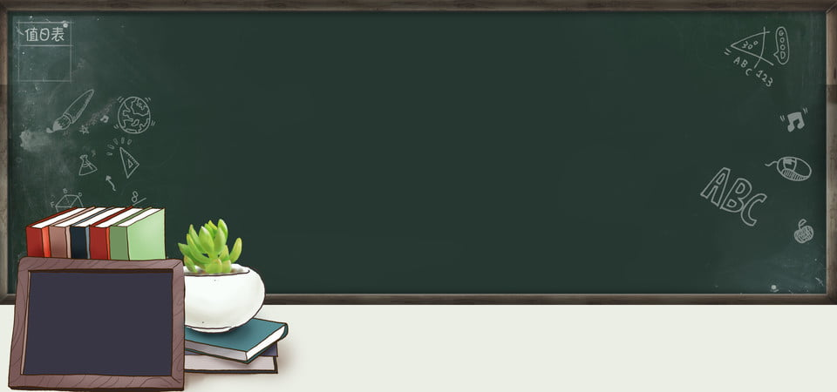
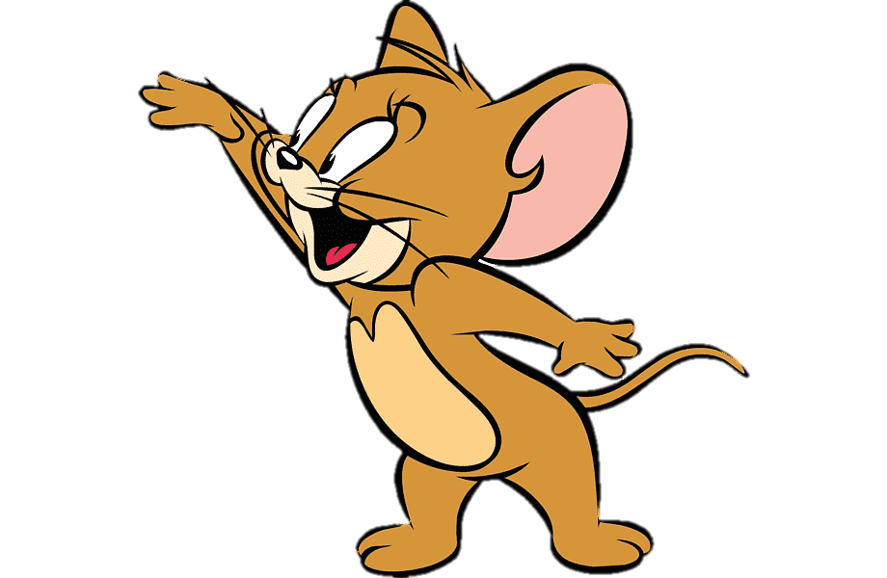
1. Tính
17
2
16
8
1

Slide 16
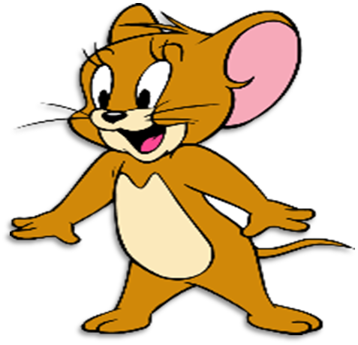
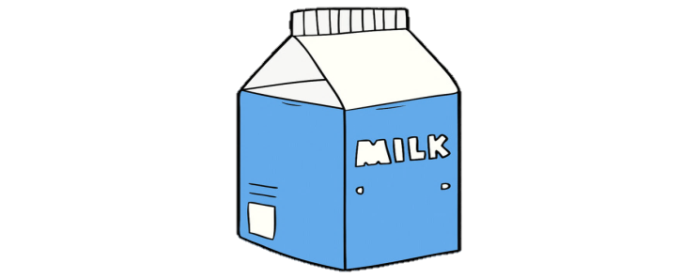
1. Tính
17
2
16
8
1

Slide 17




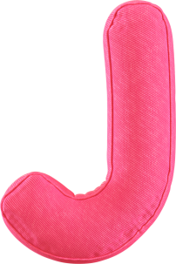


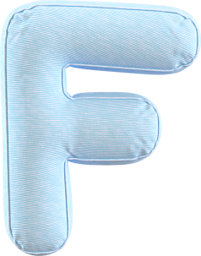


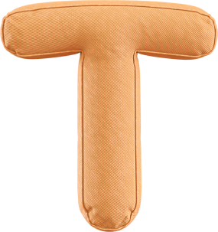
Dặn dò
- Xem trước bài sau: Luyện tập
Notes:
Thiết kế: Hương Thảo – Zalo 0972115126

Slide 18

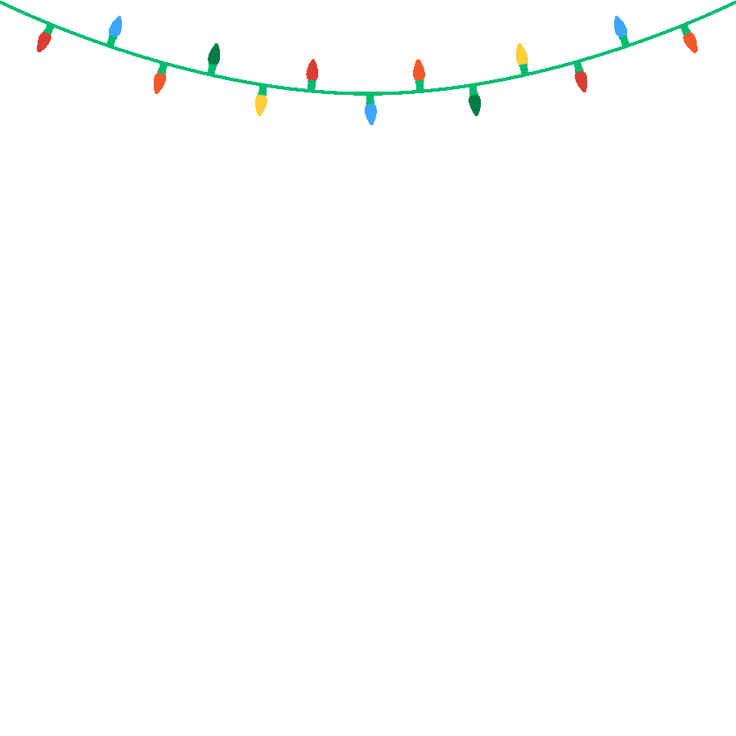
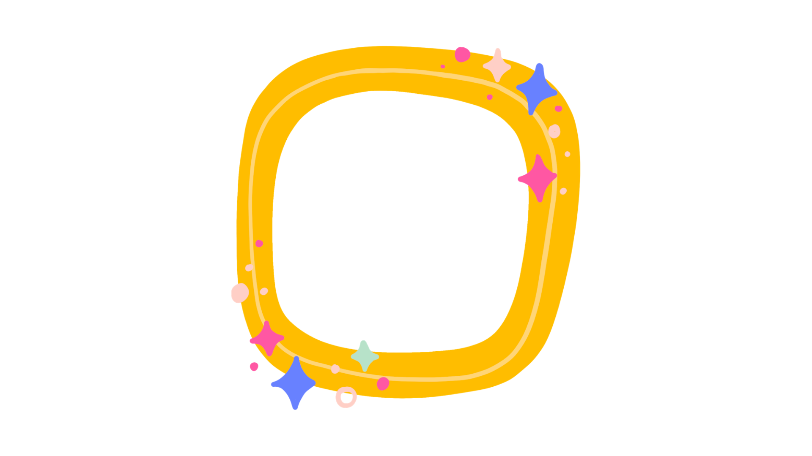
TẠM BIỆT VÀ HẸN GẶP LẠI VÀO TIẾT HỌC SAU

